Slide 1
14/12/2023
Відновлення спеціальних перевірок:
що змінилося?
Сергій Іголкін
Начальник Управління контролю за реалізацією права на державну службу

Slide 2
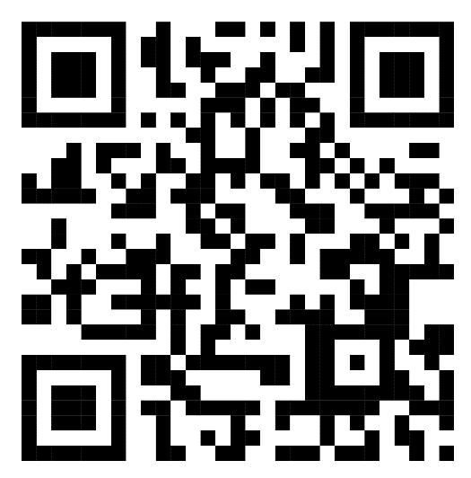
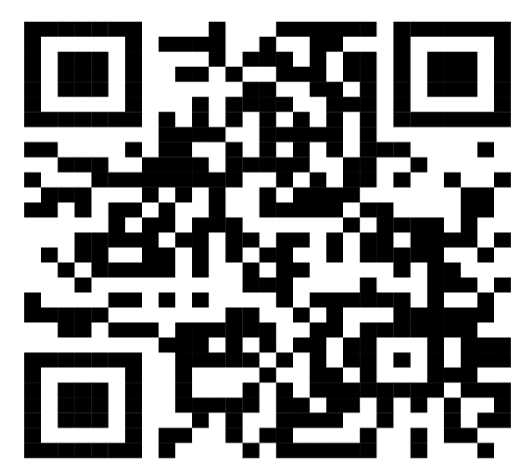
Закон України № 3384-ІХ «Про внесення змін до деяких законів України про визначення порядку подання декларацій осіб, уповноважених на виконання функцій держави або місцевого самоврядування, в умовах воєнного стану»
Порядок проведення спеціальної перевірки стосовно осіб, які претендують на зайняття посад, які передбачають зайняття відповідального або особливо відповідального становища, та посад з підвищеним корупційним ризиком № 171 від 25 березня 2015 року (в редакції постанови Кабінету Міністрів України від 27 серпня 2022 року № 959)

Slide 3
Особи, призначені на посади у період дії воєнного стану, для проведення спеціальної перевірки мають подати усі необхідні документи не пізніше 31 січня 2024 року. Щодо осіб, яких було призначено у період дії воєнного стану та звільнено до набрання чинності Законом, спеціальна перевірка не проводиться. Спецперевірки осіб, призначених у період дії воєнного стану, здійснюються, починаючи з 12 жовтня 2023 року, в залежності від наявності декларації особи в Реєстрі та відповідних документів. Граничним строком проведення спецперевірки є 1 березня 2024 року.

Slide 4
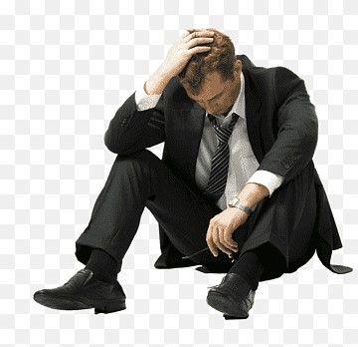
Особи, які вчасно не подадуть декларацію та інші документи для проведення спеціальної перевірки або не пройдуть цю перевірку, підлягають звільненню з посади протягом трьох робочих днів з дня виникнення таких обставин.

Slide 5
Порядок № 171
Попередня редакція | Нова редакція
8. Для проведення спеціальної перевірки претендент на посаду подає до відповідного органу:… 2) автобіографію; 3) копію паспорта громадянина України. | 2. Для проведення спеціальної перевірки претендент на посаду подає до відповідного державного органу, органу влади Автономної Республіки Крим, органу місцевого самоврядування:… 2) автобіографію на дату надання згоди на проведення спеціальної перевірки, яка створена в електронній формі, роздрукована та підписана власноруч і містить, зокрема, доповнений перелік відомостей згідно Порядку №171; 3) копії сторінок паспорта громадянина України у формі книжечки з даними про прізвище, ім’я та по батькові (за наявності), видачу паспорта та адресу зареєстрованого місця проживання або лицьового і зворотного боків паспорта громадянина України у формі картки та витягу з реєстру територіальної громади для підтвердження інформації про місце проживання (перебування).

Slide 6
Порядок № 171
Попередня редакція | Нова редакція
Відсутній пункт. | 2. Згода на проведення спеціальної перевірки подається разом із заявою на призначення, а в разі призначення (обрання) чи затвердження на посаду місцевою радою або за результатами конкурсного добору - протягом трьох робочих днів з дня відповідного призначення (обрання) чи затвердження або одержання претендентом на посаду повідомлення про результати конкурсу.

Slide 7
Порядок № 171
Попередня редакція | Нова редакція
Відсутній пункт. | 5. Органи (підрозділи), які проводять перевірку відомостей, зазначених у пункті 3 цього Порядку, повертають без розгляду запит про перевірку відомостей щодо претендента на посаду у таких випадках: 1) посада, на яку претендує особа, не належить до посад, які передбачають зайняття відповідального або особливо відповідального становища, та посад з підвищеним корупційним ризиком; 2) запит надіслано після закінчення строку, визначеного абзацом першим частини першої статті 57 Закону України “Про запобігання корупції” (25 календарних днів); 3) до запиту не додано документи, зазначені у підпунктах 1-8 пункту 2 цього Порядку, або такі документи містять виправлення; 4) запит не підписано уповноваженою на те особою, визначеною відповідно до абзаців другого – четвертого пункту 4 цього Порядку.

Slide 8
Порядок № 171
Попередня редакція | Нова редакція
Відсутній пункт. | У разі повернення запиту про перевірку відомостей щодо претендента на посаду без розгляду у випадках, передбачених підпунктами 2-4, абзацом сьомим цього пункту, посадова особа (орган), яка (який) організовує проведення спеціальної перевірки, зобов’язана (зобов’язаний) у триденний строк вжити заходів для виправлення всіх недоліків та повторно надіслати доопрацьований запит до органу (підрозділу), який проводить спеціальну перевірку. Крім випадків, зазначених у підпунктах 1-4 цього пункту, запит про перевірку відомостей щодо претендента на посаду повертається: Національним агентством - у разі, коли претендент на посаду не подав декларацію особи, уповноваженої на виконання функцій держави або місцевого самоврядування, за минулий рік у порядку, визначеному Законом України “Про запобігання корупції”.

Slide 9
Порядок № 171
Попередня редакція | Нова редакція
12. У разі встановлення за результатами спеціальної перевірки та розгляду зазначеного пояснення претендента на посаду факту подання ним підроблених документів або неправдивих відомостей посадова особа (орган), яка (який) здійснює призначення (обрання) на таку посаду, повідомляє протягом трьох робочих днів про виявлений факт правоохоронним органам та відмовляє претендентові на посаду у призначенні (обранні) на посаду. | 10. Відомості щодо претендента на посаду є такими, що не відповідають встановленим законодавством вимогам для зайняття посади, у разі встановлення за результатами спеціальної перевірки фактів: 1) подання підроблених документів або неправдивих відомостей; 2) відображення у декларації особи, недостовірних відомостей, якщо такі відомості стосуються майна (100 прожиткових мінімумів); 3) належності претендента на посаду до переліку осіб, щодо яких застосовуються заборони, передбачені Законом України “Про очищення влади”; 4) неперебування на військовому обліку за місцем проживання (місцем реєстрації та фактичного проживання) претендента на посаду; 5) наявності у претендента на посаду громадянства іноземної держави.

Slide 10
14/12/2023
ДЯКУЮ ЗА УВАГУ!
Сергій Іголкін
Начальник Управління контролю за реалізацією права на державну службу

